Slide 1

CHỦ ĐỀ 8
PHÉP NHÂN, PHÉP CHIA
(Tiết 3)

Slide 3



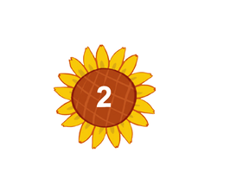
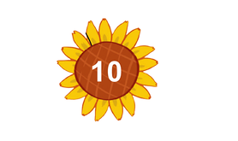
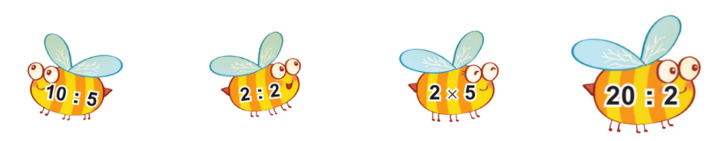
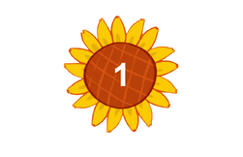


1
a) Tìm con ong phù hợp với bông hoa.
b) Bông hoa nào có nhiều ong đậu nhất?

Slide 4




Bài 2: Số?
2 x = 2
5 : = 1
1
5
x 1 = 5
: 2 = 1
5
2

Slide 5
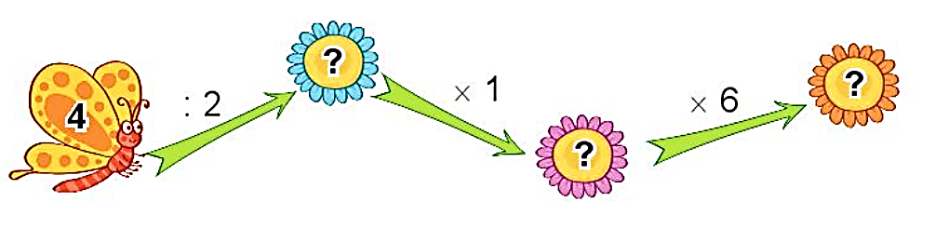
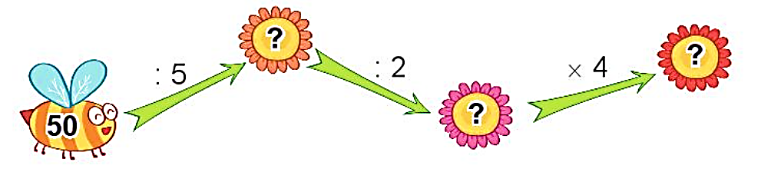

3
Số
?
2
12
a)
2
10
20
b)
5

Slide 6
Bài 4: > , < , = ?
2 x 3 4
2 x 4 16 : 2
>
=
5 x 6 30
35: 5 40 : 5
=
<

Slide 7

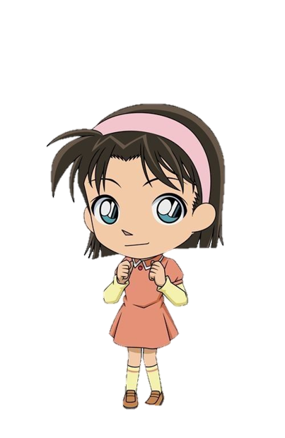



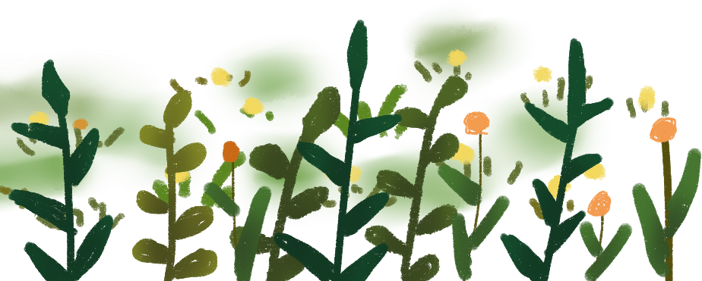

Tạm biệt
và hẹn gặp lại

